Slide 1
Classificatie van persoonlijkheidskenmerken
| <number>
| <number>
Toekennen van de BIG-5
Groningen, 6 januari 2015.
Rolf Kuipers & Mart Busger op Vollenbroek
Information Retrieval, Informatiekunde
Rijksuniversiteit Groningen

Slide 2





Introductie
| <number>
Wat zijn de BIG-5?
  Extraversie – vriendelijkheid – zorgvuldigheid – innovativiteit - stabiliteit
Doel van Classifier

Slide 3
Componenten
| <number>
Class voor motivatiebrieven
Programma voor datastorage
File writing program
------
4. Bag of words library
Libbow voor rainbow.

Slide 4
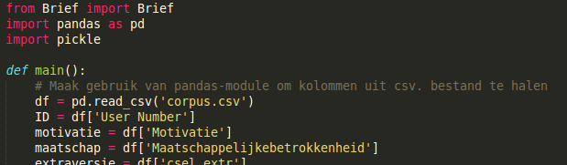
Aanpak Stap 1
| <number>
Combineren van Class en Data Storage
  Pickle voor storage
  Pandas library voor .csv reading (±9000 teksten)

Slide 5
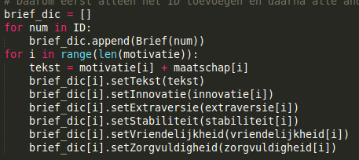
| <number>
  Via simpele indexering brief-objecten vullen

Slide 6
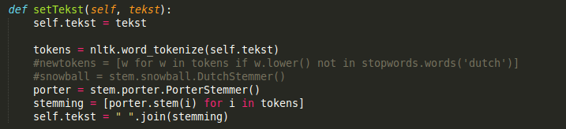
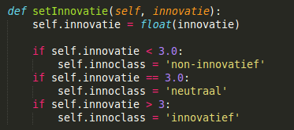
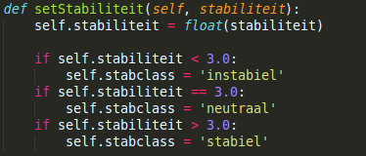
| <number>
  Wat gebeurt er in de Class voor brieven?
NLTK voor tokanizeren en stemmen.
“ Ten tweed vind ik de overheid aantrekkelijk vanweg de inhoudelijk interessant onderwerpen .”
Binair klasses toe kennen.

Slide 7
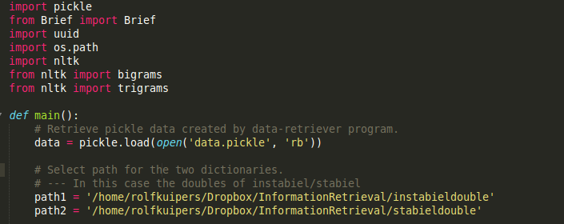
Aanpak Stap 2
| <number>
Bestanden creëren
double betekent de map voor normale tekst + bigrammen van die tekst.

Slide 8
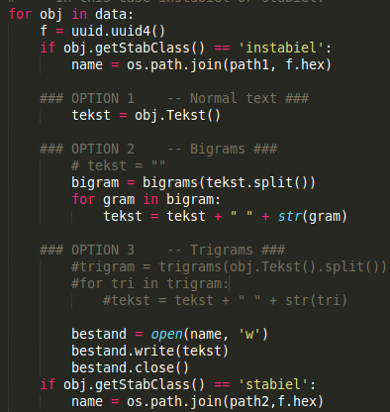
| <number>
Welke methoden?
  Normale tekst ‘De reden dat’
  Bigram nltk.bigrams (‘de’, ‘reden’)
  Trigrammen nltk.trigrams (‘de’, ‘reden’, ‘dat’)
  + Combinaties van deze 3 verschillende tekstvormen

Slide 9
Aanpak Stap 3
| <number>
Testen van verschillende tekstvormen
    Rainbow met verschillende methoden
    Indexeren met -T 4000
    5 keer 10-fold CV per methode
Voorbeeld index commando:
rainbow –T 4000 --index instabieldouble/ stabieldouble/

Slide 10
Resultaten Grote test 1 naivebayes
| <number>
rainbow --test=10 --method=naivebayes --test-set=0.1 | rainbow-stats
A = Normale tekst B = Bigrammen C = Normal + Bigram
 | 1 | 2 | 3 | 4 | 5
A | 80.94 | 81.50 | 82.50 | 82.34 | 81.78
B | 80.31 | 80.49 | 80.31 | 80.15 | 80.18
C | 81.55 | 81.93 | 82.22 | 82.13 | 81.76
Introvert / extravert
4429 1647
 | 1 | 2 | 3 | 4 | 5
A | 80.42 | 81.14 | 81.61 | 80.84 | 80.16
B | 79.34 | 78.86 | 79.10 | 79.58 | 79.34
C | 82.39 | 80.84 | 81.47 | 81.14 | 81.47
Onvriendelijk / vriendelijk
2671 2780

Slide 11
| <number>
 | 1 | 2 | 3 | 4 | 5
A | 80.86 | 81.17 | 81.83 | 82.51 | 81.32
B | 79.36 | 78.57 | 78.35 | 78.94 | 79.65
C | 82.38 | 82.23 | 82.45 | 82.31 | 82.93
Onzorgvuldig / zorgvuldig
3146 2316
 | 1 | 2 | 3 | 4 | 5
A | 81.16 | 80.61 | 80.78 | 80.65 | 81.41
B | 79.91 | 79.34 | 79.63 | 79.57 | 80.00
C | 81.50 | 80.97 | 80.61 | 81.12 | 80.87
Non-innovatief / innovatief
3864 2007
 | 1 | 2 | 3 | 4 | 5
A | 80.49 | 80.67 | 81.16 | 81.30 | 81.37
B | 79.51 | 79.04 | 78.86 | 79.11 | 79.52
C | 81.64 | 81.60 | 81.74 | 81.45 | 81.25
Instabiel / stabiel
4043 1825

Slide 12
| <number>
Tussentijdse conclusie
  Normale tekst > Bigram
  Combo lichtelijk > Normale tekst
Rainbow methods
  tfidf_words, tfidf_log_words, tfidf_log_occur, tfidf
  nbsimple, nbshrinkage
  knn, emsimple, kl
Shrinkage?
  Lagere MSE

Slide 13
Resultaten Grote test 2 nbshrinkage
| <number>
rainbow --test=10 --method=nbshrinkage --test-set=0.1 | rainbow-stats
A = Normale tekst B = Bigrammen C = Normal + Bigram
 | 1 | 2 | 3 | 4 | 5
A | 82.24 | 83.23 | 83.10 | 83.08 | 82.08
B | 82.32 | 82.03 | 81.85 | 81.50 | 82.44
C | 82.65 | 83.11 | 82.92 | 81.76 | 82.97
Introvert / extravert
4429 1647
 | 1 | 2 | 3 | 4 | 5
A | 83.08 | 83.80 | 84.o7 | 83.43 | 83.49
B | 83.82 | 83.08 | 84.59 | 84.09 | 83.96
C | 83.19 | 84.04 | 83.78 | 82.77 | 83.93
Onvriendelijk / vriendelijk
2671 2780

Slide 14
| <number>
 | 1 | 2 | 3 | 4 | 5
A | 83.85 | 84.16 | 84.98 | 84.38 | 84.76
B | 84.03 | 83.57 | 84.10 | 83.38 | 83.74
C | 84.10 | 83.61 | 84.18 | 84.43 | 82.98
Onzorgvuldig / zorgvuldig
3146 2316
 | 1 | 2 | 3 | 4 | 5
A | 82.71 | 83.37 | 82.67 | 82.74 | 82.25
B | 83.17 | 82.18 | 83.03 | 82.57 | 82.96
C | 82.21 | 82.35 | 81.89 | 82.78 | 82.30
Non-innovatief / innovatief
3864 2007
 | 1 | 2 | 3 | 4 | 5
A | 82.27 | 82.80 | 82.10 | 82.78 | 83.84
B | 81.26 | 81.26 | 81.52 | 81.66 | 81.26
C | 82.28 | 82.65 | 81.91 | 82.44 | 83.07
Instabiel / stabiel
4043 1825

Slide 15
Eindconclusie
| <number>
Shrinkage → hogere resultaten Gem. 82% alles
Statistiek:
Significant verschil
 | Test 1 | Test 2 (shrinkage)
Mean | 81,6776 | 82,9720
SD | 0,5923 | 0,7716
t-value | 6,6537
p-value | < 0,0001

Slide 16
Verder onderzoek
| <number>
Betere stemmer
Betere rainbow-methoden
Verschil tussen teksten

